Slide 1

Công nghệ 9
Định hướng nghề nghiệp
Bài 5. Lựa chọn nghề nghiệp trong
lĩnh vực kĩ thuật, công nghệ

Slide 2



Slide 3



Trang đang phân vân giữa ngành nghề bản thân mình yêu thích với ngành nghề hợp xu hướng xã hội. Tuy nhiên bố mẹ Trang lại muốn em nối nghiệp của bố hoặc của mẹ để nhận được sự giúp đỡ. Nếu em là Trang em sẽ lựa chọn như thế nào?

Slide 4


Slide 5


I. QUY TRÌNH LỰA CHỌN

Slide 6



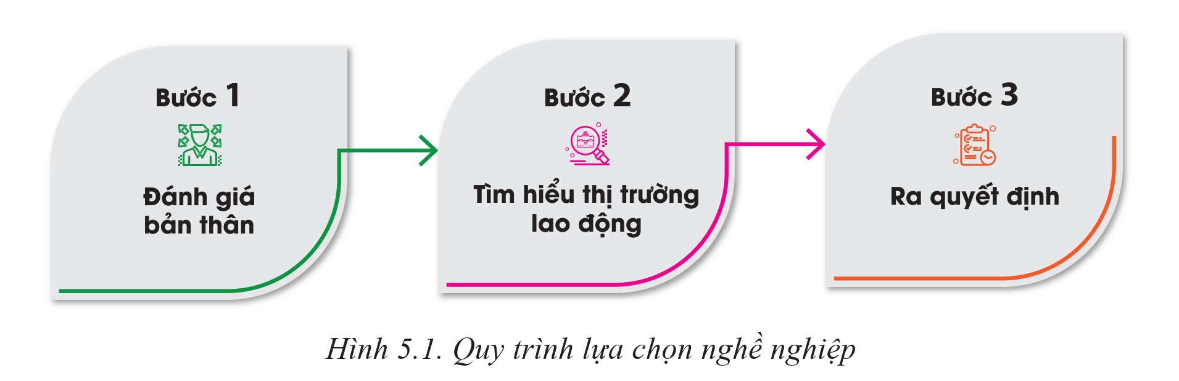
Thảo luận theo nhóm và trả lời câu hỏi:
1. Hãy trình bày các bước trong quy trình lựa chọn
nghề nghiệp.
2. Vì sao khi lựa chọn nghề nghiệp cần phải thực hiện các bước như hình 5.1?

Slide 7
I. Quy trình lựa chọn
Bước 1: Đánh giá bản thân
Bước đầu tiên và quan trọng nhất.
Xem xét năng lực, sở thích, tính cách của mình.
Xem xét truyền thống nghề nghiệp, định hướng và hoàn cảnh gia đình.

Slide 8


Bước 2: Tìm hiểu thị trường lao động
Điều kiện làm việc và yêu cầu cơ bản.
Nghề nghiệp có tiềm năng, giá trị nghề nghiệp cao.
Tình trạng, xu hướng việc làm và yêu cầu tuyển dụng.

Slide 9



Bước 3: Ra quyết định
Dựa vào sự phù hợp đặc điểm bản thân với yêu cầu và nhu cầu của thị trường lao động để lựa chọn nghề nghiệp.

Slide 10




Khi chọn nghề cần thực hiện các bước như Hình 5.1 để:
Tự đánh giá bản thân.
Tìm hiểu thị trường lao động.
Tự đưa ra quyết định.

Slide 11

NGÀNH KĨ THUẬT VẬT LIỆU

Slide 12



II. YẾU TỐ ẢNH HƯỞNG TỚI QUYẾT ĐỊNH LỰA CHỌN
1. Nhóm yếu tố chủ quan
Thảo luận nhóm
Trình bày các yếu tố chủ quan ảnh hưởng tới quyết định lựa chọn nghề nghiệp trong lĩnh vực kĩ thuật công nghệ.

Slide 13
1. Nhóm yếu tố chủ quan
Năng lực bản thân:
• Yếu tố quan trọng nhất: năng lực công nghệ, năng lực sáng tạo, sức khoẻ,...
→ Giúp bản thân phát huy thế mạnh.
Sở thích bản thân:
• Yếu tố được quan tâm: thích làm việc với máy móc, say mê tìm tòi,...
→ Mang lại niềm vui, hình thành đam mê với công việc.
Cá tính bản thân:
• Yếu tố cần được xem xét: thông minh, sáng tạo, thẳng thắn, trung thực, tỉ mỉ,...
→ Ảnh hưởng trực tiếp đến hiệu quả làm việc.

Slide 14



1. Vì sao nên chọn nghề nghiệp phù hợp với năng lực, sở thích và tính cách của bản thân?
2. Em có biết vì sao với một số ngành nghề, người ta tiến hành khám sức khỏe người tham gia dự tuyển?

Slide 15


Câu 1
Nên chọn nghề nghiệp phù hợp với năng lực, sở thích và tính cách của bản thân để:
Giúp cho việc phát triển nghề nghiệp bền vững.
Tạo cảm giác hạnh phúc và hài lòng.

Slide 16



Nên chọn nghề nghiệp phù hợp với năng lực, sở thích và tính cách của bản thân để:
Câu 1
Giảm stress và cảm giác bỏ cuộc.
Tối ưu hóa hiệu suất làm việc.
Tạo ra động lực và cam kết.

Slide 17
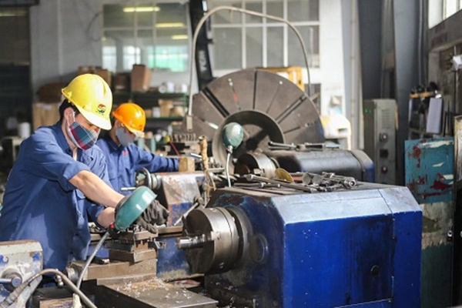

Một số ngành nghề phải khám sức khỏe người tham gia dự tuyển để:
Câu 2
Đảm bảo an toàn lao động.
Đáp ứng yêu cầu về sức khỏe.

Slide 18

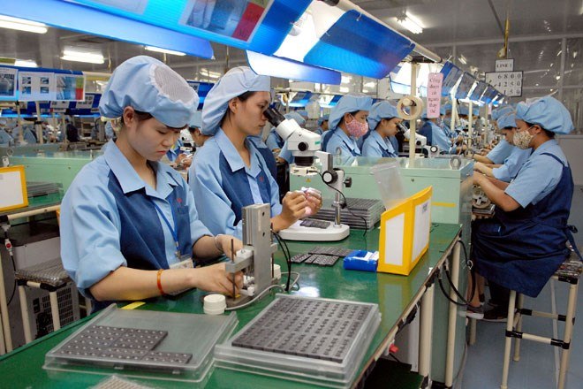
Một số ngành nghề phải khám sức khỏe người tham gia dự tuyển để:
Câu 2
Giúp chẩn đoán sớm bệnh tật.
Giúp bảo vệ sức khỏe cộng đồng.

Slide 19


2. Nhóm yếu tố khách quan
Thảo luận nhóm
Trình bày các yếu tố khách quan ảnh hưởng tới quyết định lựa chọn nghề nghiệp trong lĩnh vực kĩ thuật công nghệ.

Slide 20


2. Nhóm yếu tố khách quan
Bối cảnh gia đình:
• Yếu tố cần cân nhắc: truyền thống nghề nghiệp, định hướng nghề nghiệp, bối cảnh gia đình.
→ Có lời khuyên, kinh nghiệm giúp ích cho nghề nghiệp sau này.
Nhu cầu xã hội:
• Cần tìm hiểu nhu cầu xã hội trong thời điểm hiện tại và tương lai gần; ở địa phương, trong nước và quốc tế.

Slide 21


2. Nhóm yếu tố khách quan
Định hướng của nhà trường:
• Thầy cô tư vấn định hướng nghề nghiệp cho HS.
• Nhà trường tổ chức các hoạt động hướng nghiệp.
Sự tác động của bạn bè:
• Bạn bè có thể thảo luận với nhau nhưng chỉ nên tham khảo lời khuyên.

Slide 22


1. Yếu tố gia đình có ảnh hưởng như thế nào đến việc lựa chọn nghề nghiệp?
2. Vì sao khi lựa chọn nghề nghiệp cần quan tâm đến nhu cầu của thị trường?
3. Nhà trường thể hiện vai trò định hướng lựa chọn nghề nghiệp cho học sinh trong lĩnh vực kĩ thuật, công nghệ thông qua những hoạt động nào?

Slide 23

Câu 1
Ảnh hưởng của gia đình:
Yếu tố quan trọng giúp tự tin và quyết tâm hơn trong việc theo đuổi mục tiêu.
Thông qua việc truyền đạt giá trị, niềm đam mê, kĩ năng từ thế hệ cha mẹ đến con cái.
Áp lực, sự kì vọng không phù hợp từ gia đình có thể khiến chọn sai nghề nghiệp.

Slide 24

Câu 2
Cần quan tâm đến nhu cầu của thị trường lao động:
Đảm bảo chọn lựa ngành nghề có tiềm năng phát triển, cơ hội việc làm tốt trong tương lai.
Có cái nhìn toàn diện và chiến lược hơn về sự nghiệp của mình.
Có ảnh hưởng đến mức lương, điều kiện làm việc, cơ hội phát triển.

Slide 25
Nhà trường thể hiện vai trò định hướng thông qua những hoạt động:
Câu 3
Tổ chức hoạt động tư vấn nghề nghiệp, hướng dẫn lựa chọn sự nghiệp cho HS.
Thực hiện thực tập và chương trình làm việc thực tế.
Hỗ trợ HS trong việc lập kế hoạch sự nghiệp và chuẩn bị cho các bước tiếp theo sau khi tốt nghiệp.
Thực hiện hội thảo và triển lãm nghề nghiệp.

Slide 26

NGÀNH KĨ THUẬT TÀU THỦY

Slide 27


Slide 28




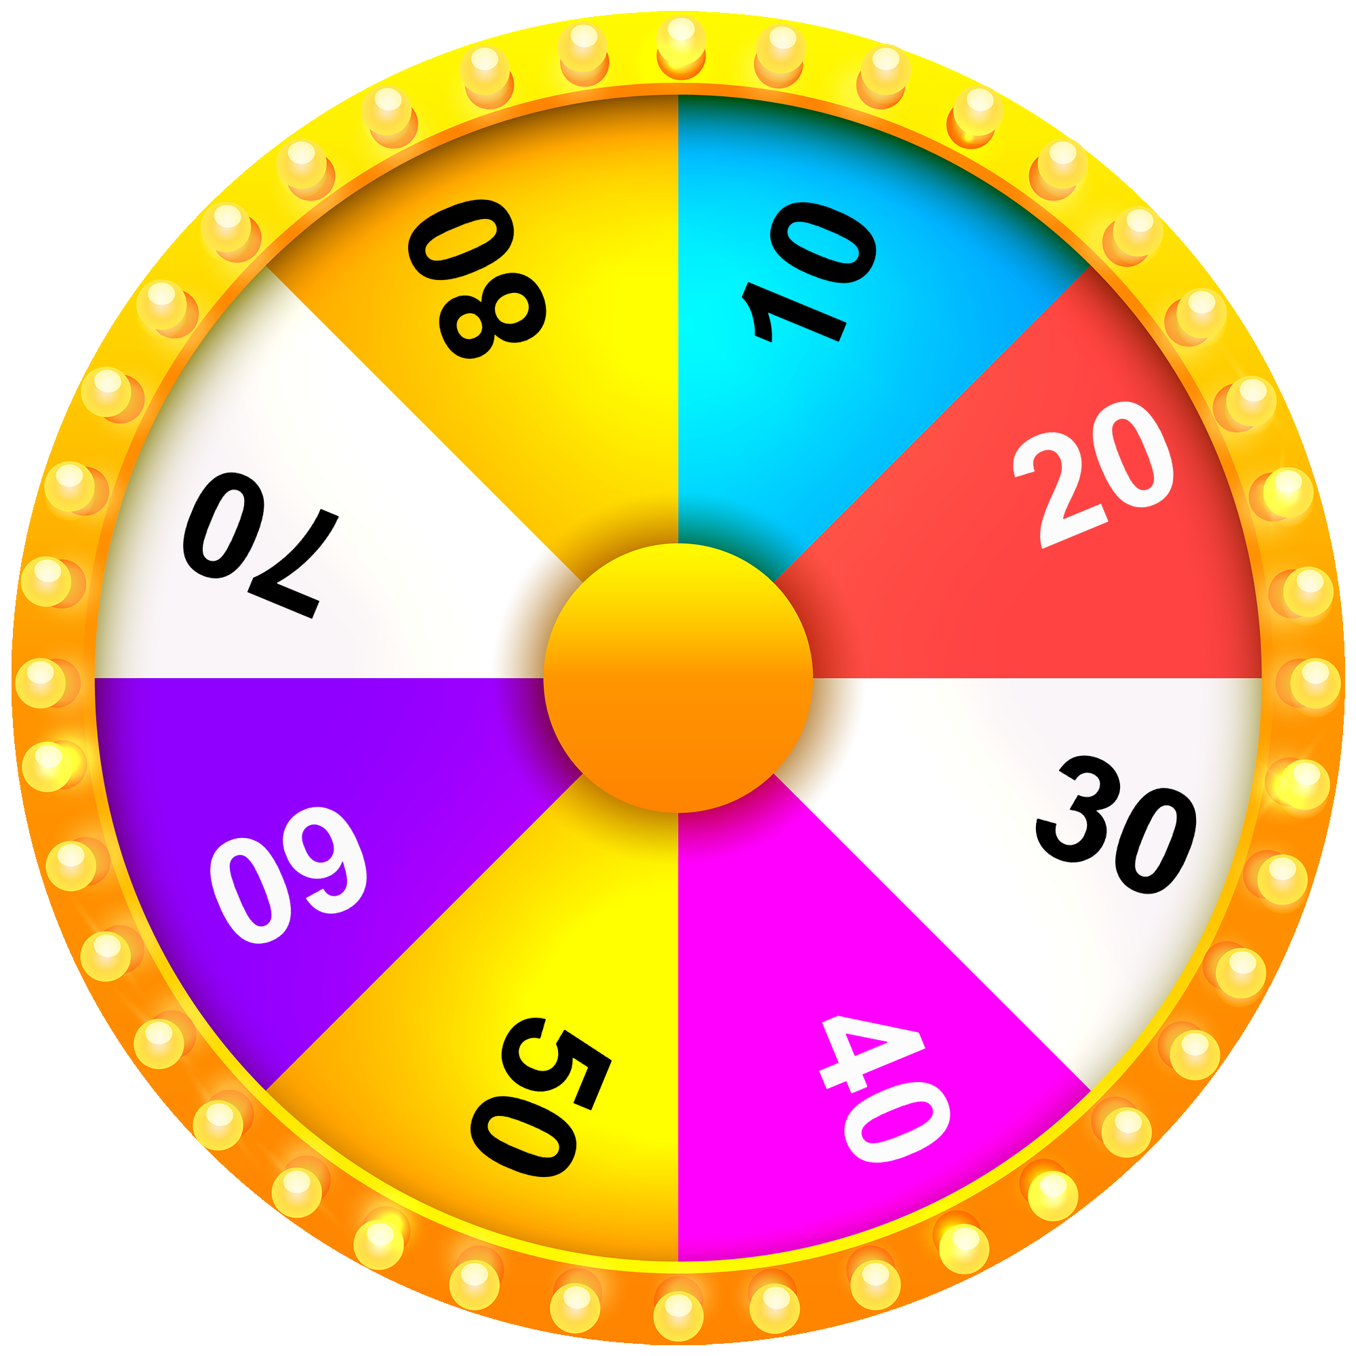



VÒNG QUAY MAY MẮN
1
2
3
4
5
6
7
8
9
10
Notes:
Luật chơi: GV chia lớp thành các nhóm. GV cho nhóm chọn câu hỏi sau đó quay điểm, nếu nhóm trả lời đúng được nhận điểm. Nhóm trả lời sai, nhóm khác có quyền xung phong trả lời và giành điểm.
Thao tác: GV bấm “Quay” để quay điểm, bấm vào giữa vòng quay để dừng lại, bấm từng ô số để mở câu hỏi. Kết thúc trò chơi, GV bấm nút mũi tên màu cam.

Slide 29

Câu 1: Chọn phát biểu SAI về đánh giá bản thân?
A. Đánh giá bản thân là xem xét năng lực của mình.
B. Đánh giá bản thân là xem xét sở thích của mình.
C. Đánh giá bản thân là xem xét một công việc ổn định.
C. Đánh giá bản thân là xem xét một công việc ổn định.
D. Đánh giá bản thân là
xem xét định hướng và
hoàn cảnh gia đình.

Slide 30
Câu 2: Yếu tố nào dưới đây KHÔNG phải là yếu tố khách quan ảnh hưởng tới quyết định lựa chọn nghề nghiệp trong lĩnh vực kĩ thuật, công nghệ?
A. Bối cảnh gia đình.
B. Cá tính của bản thân.
B. Cá tính của bản thân.
C. Định hướng của nhà trường.
D. Sự tác động của bạn bè.

Slide 31
Câu 3: Yếu tố nào được xem xét là
yếu tố quan trọng nhất khi lựa chọn nghề nghiệp?
A. Năng lực của bản thân.
A. Năng lực của bản thân.
B. Bối cảnh gia đình.
C. Định hướng của nhà trường.
D. Nhu cầu xã hội.

Slide 32
Câu 4: Bước nào là quan trọng nhất
trong quá trình lựa chọn nghề nghiệp?
A. Bước ra quyết định.
B. Bước tìm hiểu thị trường lao động.
C. Bước đánh giá bản thân.
D. Bước tìm hiểu thông tin các ngành nghề.
C. Bước đánh giá bản thân.

Slide 33
Câu 5: Yếu tố nào ảnh hưởng trực tiếp đến
hiệu quả làm việc đối với nghề nghiệp đã lựa chọn?
A. Cá tính của bản thân.
A. Cá tính của bản thân.
B. Bối cảnh gia đình.
C. Nhu cầu xã hội.
D. Định hướng của nhà trường.

Slide 34
Câu 6: Đánh giá bản thân trong quy trình lựa chọn nghề nghiệp
là đánh giá dựa trên các yếu tố nào dưới đây?
A. Sở thích, tình trạng
giáo dục.
B. Tình trạng kinh tế,
tính cách.
C. Năng lực, quan hệ
gia đình.
D. Năng lực, sở thích,
tính cách.
D. Năng lực, sở thích,
tính cách.

Slide 35
Câu 7: Chọn đáp án ĐÚNG nhất.
Tại sao phải tìm hiểu thị trường lao động?
A. Để biết được ở địa phương, trong nước, trong khu vực,… đang có những nghề nghiệp nào được xem là có tiềm năng, có giá trị nghề nghiệp cao trong tương lai.
B. Để biết được ở địa phương, trong nước, trong khu vực,… đang có những nghề nghiệp nào được xem là có tiềm năng, có giá trị nghề nghiệp ở quá khứ.
C. Để xem xét các yếu tố phù hợp với tính cách của bản thân, đưa ra quyết định lựa chọn nghề nghiệp cho mình.
D. Để nghiên cứu, phân tích các yếu tố và xem xét sự phù hợp giữa năng lực, sở thích của bản thân với nhu cầu thị trường.

Slide 36
Câu 8: Chọn đáp án ĐÚNG nhất. Tại sao sở thích là yếu tố được quan tâm khi đưa ra quyết định lựa chọn nghề nghiệp?
A. Vì được làm công việc phù hợp với sở thích sẽ mang lại niềm vui, giúp nhận biết được năng lực bản thân trong quá trình làm việc.
B. Vì được làm công việc phù hợp với sở thích sẽ mang lại niềm vui, hình thành sự đam mê với công việc, làm việc hiệu quả và thành công với nghề nghiệp đã chọn.
C. Vì được làm công việc phù hợp với sở thích sẽ mang lại niềm vui, giúp cá nhân thích nghi với môi trường làm việc.
D. Vì được làm công việc phù hợp với sở thích sẽ hình thành sự đam mê, thích nghi với công việc.

Slide 37
Câu 9: Tại sao nhu cầu xã hội là một yếu tố ảnh hưởng tới
quyết định lựa chọn nghề nghiệp trong lĩnh vực kĩ thuật, công nghệ?
A. Vì nhu cầu lao động không liên quan đến sở thích, cá tính của cá nhân, ảnh hưởng gián tiếp đến sự lựa chọn nghề nghiệp.
B. Vì nhu cầu xã hội không thay đổi theo thời gian, ảnh hưởng gián tiếp đến sự lựa chọn nghề nghiệp.
C. Vì nhu cầu xã hội chỉ phản ánh thị trường lao động hiện tại và ảnh hưởng trực tiếp đến sự lựa chọn nghề nghiệp.
D. Vì nhu cầu xã hội luôn biến đổi không ngừng và ảnh hưởng trực tiếp đến sự lựa chọn nghề nghiệp.

Slide 38
Câu 10: Chọn phát biểu SAI về sở thích của người phù hợp
với nghề nghiệp thuộc lĩnh vực kĩ thuật, công nghệ.
A. Ưa thích làm việc với
máy móc.
B. Say mê tìm tòi về kĩ thuật.
C. Thích hoạt động thể dục,
thể thao
C. Thích hoạt động thể dục,
thể thao
D. Ưa thích làm việc với
thiết bị.

Slide 39

Luyện tập (SGK tr.31):
Câu 1:
Câu 2:
Hãy tóm tắt quy trình chọn lựa nghề nghiệp.
Hãy sắp xếp các yếu tố ảnh hưởng tới quyết định lựa chọn nghề nghiệp trong lĩnh vực kĩ thuật, công nghệ theo thứ tự mức độ quan trọng giảm dần.

Slide 40

Câu 1
Quy trình lựa chọn nghề nghiệp gồm 3 bước:
Bước 1: Đánh giá bản thân.
Bước 2: Tìm hiểu thị trường lao động.
Bước 3: Ra quyết định.

Slide 41
Câu 2
Các yếu tố ảnh hưởng tới quyết định lựa chọn:
Năng lực của bản thân.
Sở thích của bản thân.
Cá tính của bản thân.
Nhu cầu của xã hội.
Bối cảnh gia đình.
Định hướng của nhà trường.
Sự tác động của bạn bè.

Slide 42


Slide 43


Câu 1
Xác định các yếu tố ảnh hưởng đến quyết định lựa chọn nghề nghiệp của bản thân trong lĩnh vực kĩ thuật, công nghệ.
Câu 2
Lập quy trình lựa chọn nghề nghiệp cho bản thân trong lĩnh vực kĩ thuật, công nghệ.

Slide 44



Câu 1
Yếu tố ảnh hưởng đến quyết định lựa chọn:
Năng lực và kĩ năng.
Sở thích và đam mê.
Xu hướng thị trường lao động.
Tiềm năng phát triển và cơ hội nghề nghiệp.
Tiêu chuẩn và yêu cầu của ngành.

Slide 45

Câu 2
Quy trình lựa chọn nghề nghiệp:
Tự đánh giá bản thân.
Tìm hiểu về ngành nghề.
Tham gia hoạt động thực tế.
Xây dựng kế hoạch sự nghiệp.
Liên tục cập nhật và phát triển.

Slide 46

HƯỚNG DẪN VỀ NHÀ
1
Ôn lại kiến thức đã học.
Hoàn thiện bài tập phần Vận dụng.
2
Đọc và tìm hiểu trước nội dung kiến thức Bài 6.
3

Slide 47


Slide 48


